Slide 1

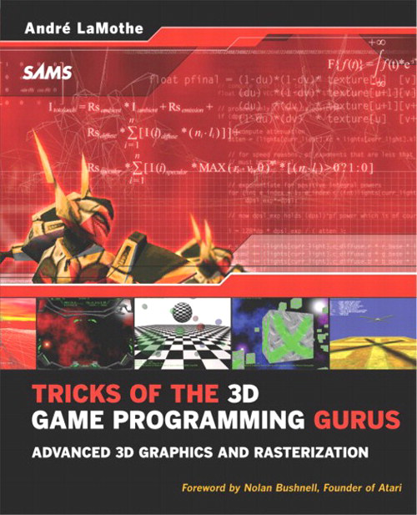
室内地形（BSP原理和渲染）
本文从一个已完成的2D渲染器出发，用2D模仿了3D程序和显卡硬件驱动中的重要和核心概念，非常值得字斟句酌地阅读！

Slide 2
BSP的历史
室内场景和室外场景最大的不同是，描述场景的是无数墙壁和地板，在这种情况下，如何对场景三角形进行剖分以减少渲染量就是一件重要的事情。

Slide 3
BSP的历史
另一方面，在早期多媒体计算机中，没有3D加速功能，也没有硬件Z-Buffer，遮挡判断必须由程序员自己来进行。
ZBuffer
早期的遮挡判定，程序员必须通过软件模拟ZBuffer（其中比较著名的就是画家算法），在当时的机器上是一个恶梦！

Slide 4
BSP的历史
在这种情况下，BSP（二叉树场景分割）应运而生。
BSP通过特定的树遍历方式来处理遮挡判定。
BSP通过CVS（潜在可见集合）来筛选可见空间。
这是早期BSP的最经典的功能。

Slide 5
BSP原理：顺序判定
BSP：二叉空间分割。用若干平板，每块平板可将场景分成两部分，以这样的方式可以描述整个空间的形态。如果我们为每个板子都设定过其正负面，那么我们就可以很轻松的得到一棵BSP。
1
d
c
1
2
2
2
a
b
c
b
d
a
1

Slide 6
BSP原理：顺序判定
在早期显卡上，由于没有硬件ZBuffer，因此必须从后向前画。
d
c
1
2
2
2
a
b
c
b
d
a
1

Slide 7
BSP原理：顺序判定
当代显卡由于其出色的ZBuffer，因此如果从前向后渲染，由于后画的比较容易被遮挡而被ZBuffer CUT掉，反而效率更高。
d
c
1
2
2
2
a
b
c
b
d
a
1

Slide 8
BSP原理：筛选优化
单单对场景进行顺序判定是不够的，场景中成千上万的三角形没有必要全部渲染，还需要经过筛选。
d
c
1
2
2
2
a
b
c
b
d
a
1

Slide 9
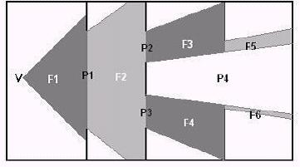
BSP原理：PVS
除了视锥裁减外，BSP可通过两种方式进行进一步的筛选优化。比较容易理解的是Portal：凡是入口看不见的，就是看不见的。Portal的不足在于需要每一帧都进行重新计算，计算量较大。

Slide 10
BSP原理：PVS
第二种办法就是潜在可见集合PVS，在生成树的时候，同时就生成好了空间与空间之间的可见关系，这样的话，渲染时候只需要去查询这个PVS可见关系表就可以了。例如，当我当前处在D的时候，只有BC能通过PVS测试，因此A一开始就可以被CUT。
D:BC
A:BC
B:CA
C:ABD

Slide 11
BSP渲染
综上所述，我们可以得到BSP的渲染流程：
先获取摄像机所在叶子，并获得此叶子的PVS信息。
从根节点开始。
如果此节点仍然是节点，判断此节点的可见性，如果全部可见，此节点之下的所有节点全处理，如果全都不可见，中止判断，回到上级节点。
部分可见应看摄像机在节点分割平面的正面还是反面，如果在正面，则先处理（递归）正节点后处理反节点。如果在反面，则先处理反节点后处理正节点。
如果此节点是叶子，判断PVS，并将叶子之中包括的所有三角形进行渲染。
图表

Slide 12
.BSP文件格式
Quake3的BSP文件是一个非常好的例子。
BSP文件采用Lump（块式）文件组织方式。每个Lump存储了这个Lump相对于文件的位移，以及Lump的大小。
首先，我们应读出来BSP的文件头，然后是所有的Lump的信息。然后我们就可以寻到正确的位置并读入数据。
Lump中只有一种相应的数据结构。若要寻找某个Lump包含了多少这种数据结构，那么只需要用Lump的大小除以数据结构的大小就可以知道了。
只有Visibility Lump的操作可能会与其它的不同，只有这一个。

Slide 13
.BSP文件格式：Lump
enum _Lumps
{
eEntities = 0, // 存储了Player和物体的位置等
eTextures, // 存储了纹理信息
ePlanes, // 存储了分割平面（？Splitting Planes）
eNodes, // 存储了BSP节点信息
eLeafs, // 存储了BSP叶子信息
eLeafFaces, // Stores the leaf's indices into the faces
eLeafBrushes, // Stores the leaf's indices into the brushes
eModels, // Stores the info of world models
eBrushes, // Stores the brushes info (for collision)
eBrushSides, // Stores the brush surfaces info
eVertices, // 存储了BSP的顶点
eMeshVerts, // 存储了模型顶点的偏移
eShaders, // 存储了Shader文件（混合、动画等）
eFaces, // 存储了BSP的面信息
eLightmaps, // 存储了光照图
eLightVolumes, // 存储了附加的光照信息
eVisData, // 存储了PVS（潜在可见集）和群集信息
eMaxLumps // 存储了块的数量
};

Slide 14
.BSP文件格式：BSP树管理
BSP节点
struct _BSPNode
{
int plane; // The index into the planes array 分割平面
int front; // The child index for the front node 正节点
int back; // The child index for the back node 负节点
_Vector3i min; // The bounding box min position. 包围盒
_Vector3i max; // The bounding box max position.
};
BSP叶子
struct _BSPLeaf
{
int cluster; // The visibility cluster PVS集编号
int area; // The area portal
_Vector3i min; // The bounding box min position
_Vector3i max; // The bounding box max position
int leafface; // The first index into the face array 面
int numOfLeafFaces; // The number of faces for this leaf 面的总数
int leafBrush; // The first index for into the brushes
int numOfLeafBrushes; // The number of brushes for this leaf
};

Slide 15
.BSP文件格式：渲染
/** BSP面结构 */
struct _BSPFace
{
int textureID; // The index into the texture array
int effect; // The index for the effects (or -1 = n/a)
int type; // 1=polygon, 2=patch, 3=mesh, 4=billboard
int startVertIndex; // The starting index into this face's first vertex
int numOfVerts; // The number of vertices for this face
int meshVertIndex; // The index into the first meshvertex
int numMeshVerts; // The number of mesh vertices
int lightmapID; // The texture index for the lightmap
int lMapCorner[2]; // The face's lightmap corner in the image
int lMapSize[2]; // The size of the lightmap section
D3DXVECTOR3 lMapPos; // The 3D origin of lightmap.
D3DXVECTOR3 lMapVecs[2]; // The 3D space for s and t unit vectors.
D3DXVECTOR3 vNormal; // The face normal.
int size[2]; // The bezier patch dimensions.
};

Slide 16
.BSP文件格式：渲染
/** BSP顶点结构 */
struct _BSPVertex
{
// 位置
D3DXVECTOR3 vPosition; // (x, y, z) position.
// 纹理坐标
D3DXVECTOR2 vTextureCoord; // (u, v) texture coordinate
// 光照图坐标
D3DXVECTOR2 vLightmapCoord; // (u, v) lightmap coordinate
// 法线向量
D3DXVECTOR3 vNormal; // (x, y, z) normal vector
// 顶点颜色
BYTE color[4]; // RGBA color for the vertex
};

Slide 17
.BSP文件格式：初始化
打开文件，读入所有Lump。
读入顶点信息，根据顶点信息建立VB。
读入表面信息、纹理、光照图。注意纹理来自于磁盘，光照图来自于Lump。
读入节点、叶子、分割平面、表面索引表、PVS信息。

Slide 18
.BSP文件格式：渲染
表面（Face）存储了渲染的具体细节，包括纹理、光照图、Index等。
BSP渲染流程跟前面一样。
渲染每一个叶子的时候，可以通过numOfLeafFaces获得本叶子的总表面数，通过leafface找到第一个Leaf的Index。
知道Index和总数后，就可以去表面索引表找到这些表面的具体索引，并通过这些索引去表面信息里面找到具体表面。

Slide 19
.BSP文件格式：渲染
之所以设置表面索引表，是因为可能出现多个Leaf共用表面的情况。
0
1
…
5
…
7
…
10
…
5
7
10
5
10
…
leafface1
leafface2
leafface3

Slide 20
总结
BSP主要是为了解决两个问题：遮挡判定和可见物筛选。硬件ZBuffer出现后，遮挡判定已经不再重要，重要的是可见物筛选。
可见物筛选除了视锥裁减外，还可通过Portal和PVS技术来实现，Portal复杂，PVS简单。
BSP渲染的筛选流程一定要记住。

Slide 21
作业
对下页的图：
1：使用BSP对其进行剖分。
2：计算分割后空间的PVS。
3：假设摄像机在某个特定的房间内，请说明渲染流程。
作业请于下周一0：00前交，过期不候。

Slide 22
图

